Slide 1


Proyecto 3: Agencia de Viajes
DAVID FRANCO | DATA 2024

Slide 2

Objetivo y Herramientas
- En nuestra agencia de viajes, nos centramos en aprovechar al máximo las tecnologías disponibles para proporcionar a nuestros clientes una experiencia de viaje excepcional.
- Utilizamos 3 APIs, Selenium y Beautiful Soup para captura de datos. Plotly y Mapbox para graficar.
- Con los datos, realizaremos un EDA que trasladaremos a nuestros clientes, para que tomen la decisión que consideren más acertada.

Slide 3
Funcionalidades
1- Consultar precios de vuelos, tanto en un calendario como como para fechas puntuales.
2- Consultar disponibilidad de hoteles con diferentes rangos de precios, fácilmente localizables en un mapa de la ciudad.
3- Extraer actividades turísticas mediante web scraping de una página web.
4- Mostrar la información en DataFrames y gráficas interactivas para fácil visualización.

Slide 4

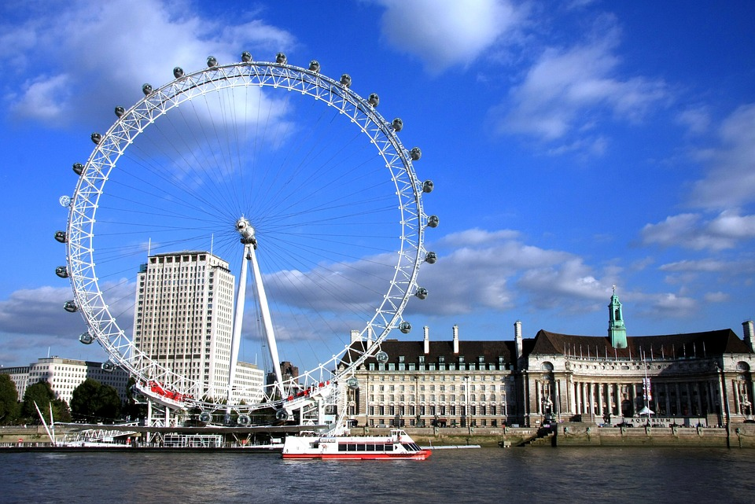
Destinos
Resultados para un viaje de fin de semana para una pareja, del viernes 15 al lunes 18 de Noviembre de 2024.
Londres
Munich

Slide 5
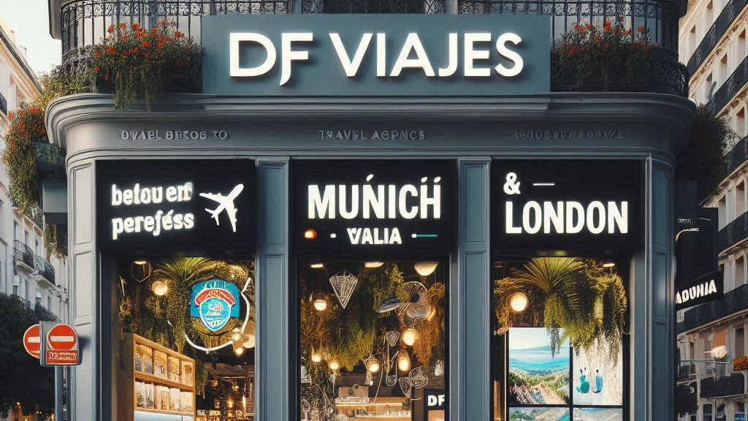
Resultados

Slide 6
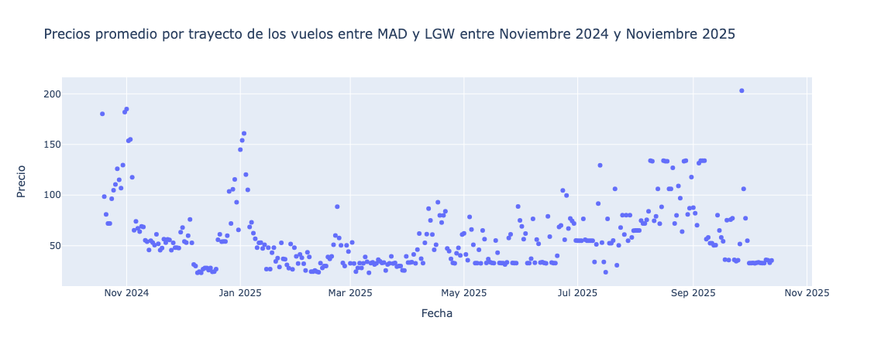





Slide 7
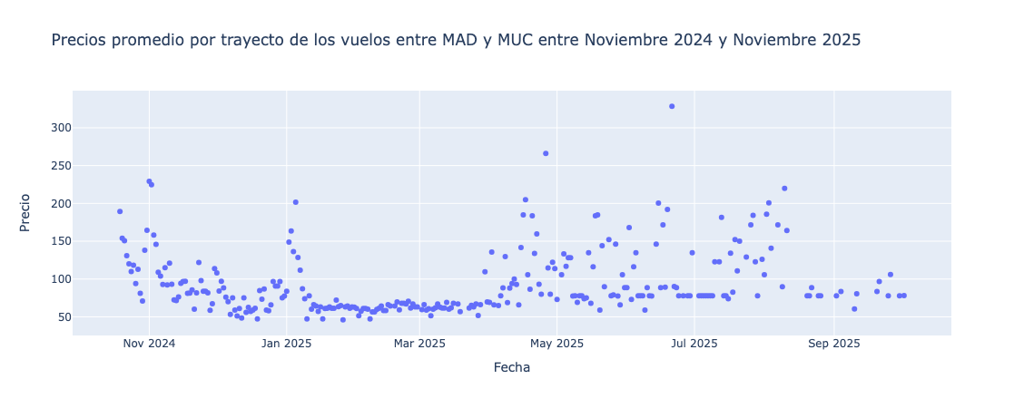



Slide 8
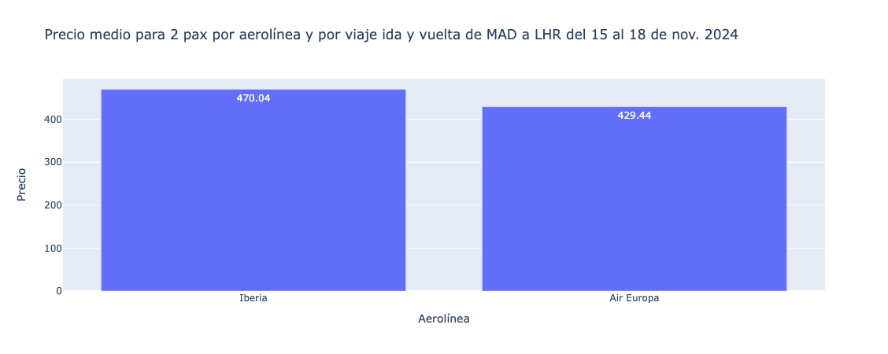
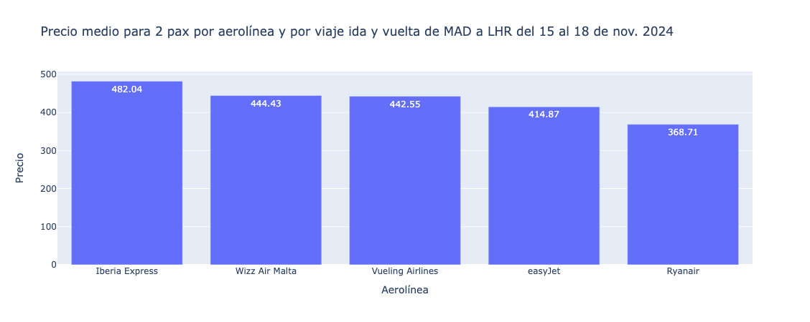

Slide 9
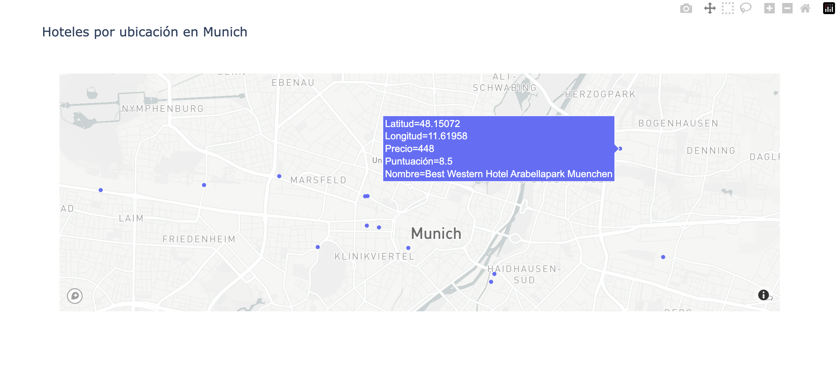
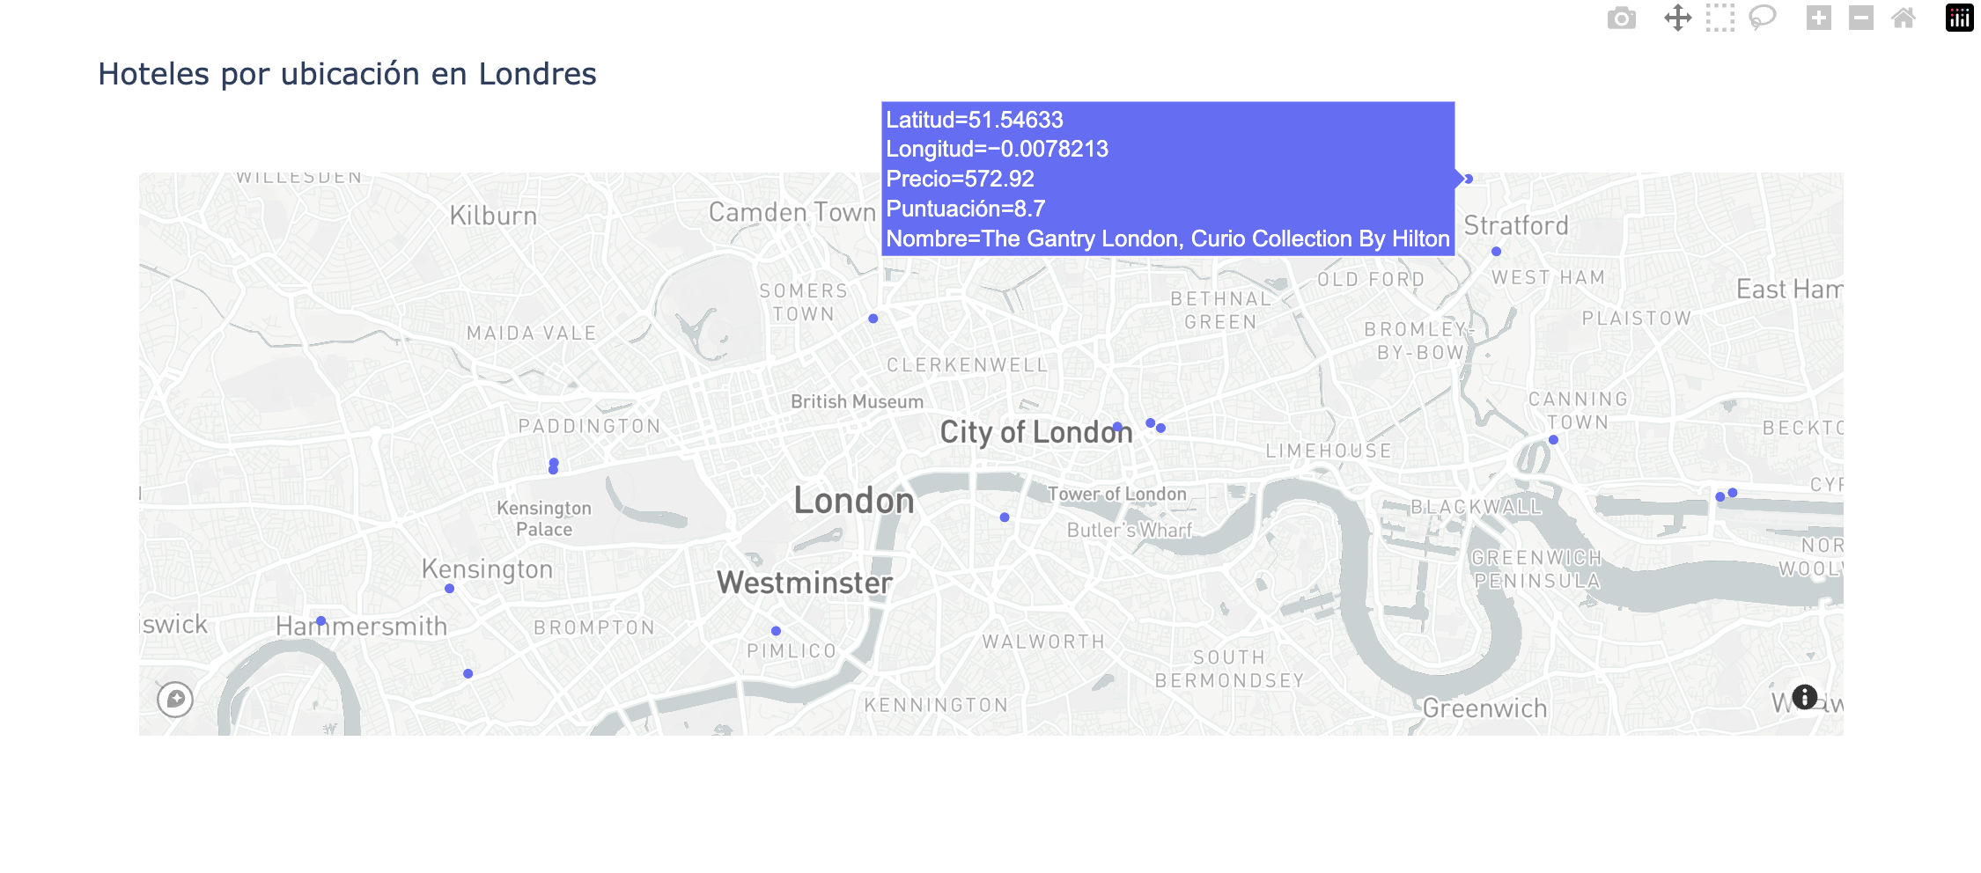

Slide 10
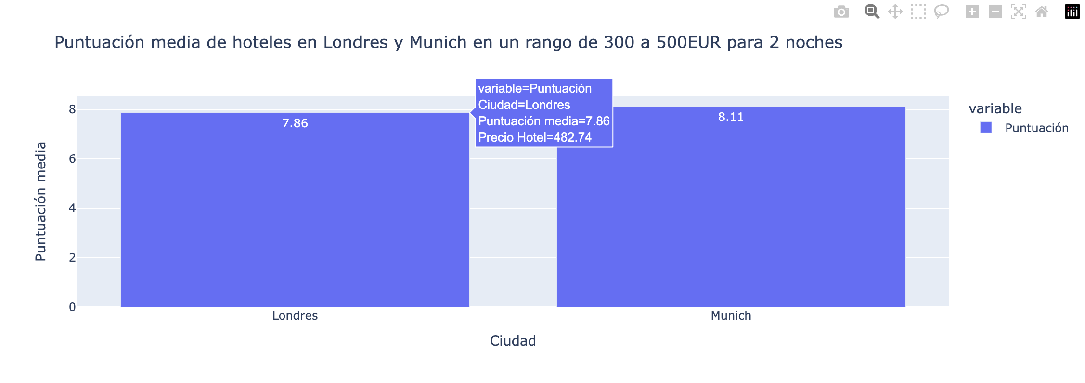

Slide 11
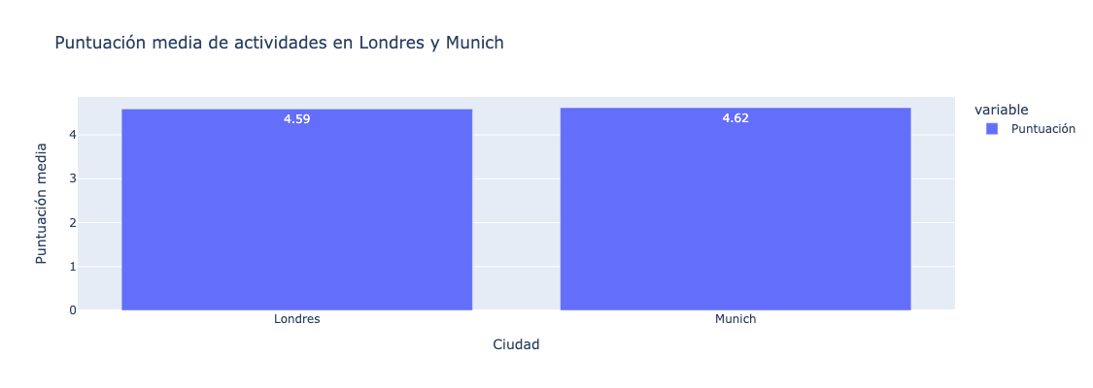

Slide 12
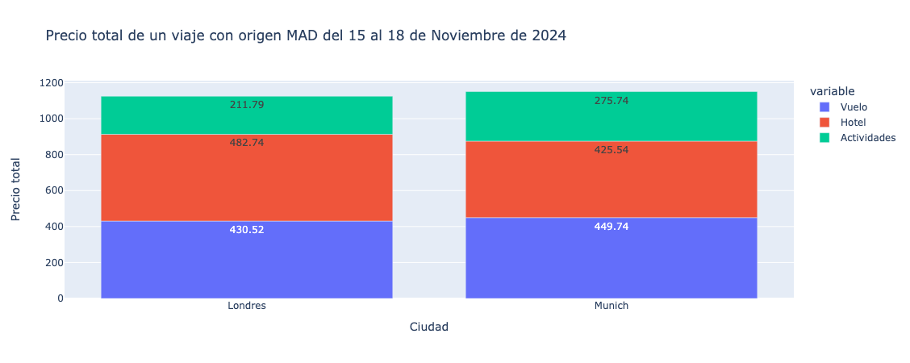

Slide 13

Conclusiones
El comportamiento del precio de los vuelos es el esperado, según la estacionalidad.
La diferencia en el precio total de viajar a una ciudad u otra es de unos 25 euros, siendo Londres más barato. (1125 vs 1151€).
Los vuelos representan ≈40% del total, estando la diferencia entre los alojamientos y activades.
La puntuación media de los hoteles y las actividades por ciudad es similar.
Podemos aconsejar al cliente tomar su decisión con base en otros factores, puesto que el precio y valoraciones son similares.

Slide 14
Próximos Pasos
Mejorar la apariencia de las gráficas.
Añadir opción para modificar el número de viajeros.
Posibilidad de visualizar actividades en el mapa.
Añadir categorías y duración a las actividades utilizando otro sitio web.
Añadir la posibilidad de consultar el tiempo para las fechas de viaje, como un elemento más para tomar una decisión.
Integrar todos los resultados en una misma consulta.
Concatenar DFs para utilizar GroupBys por ciudad y agilizar consultas.

Slide 15
Gracias por vuestro tiempo.

